Slide 1
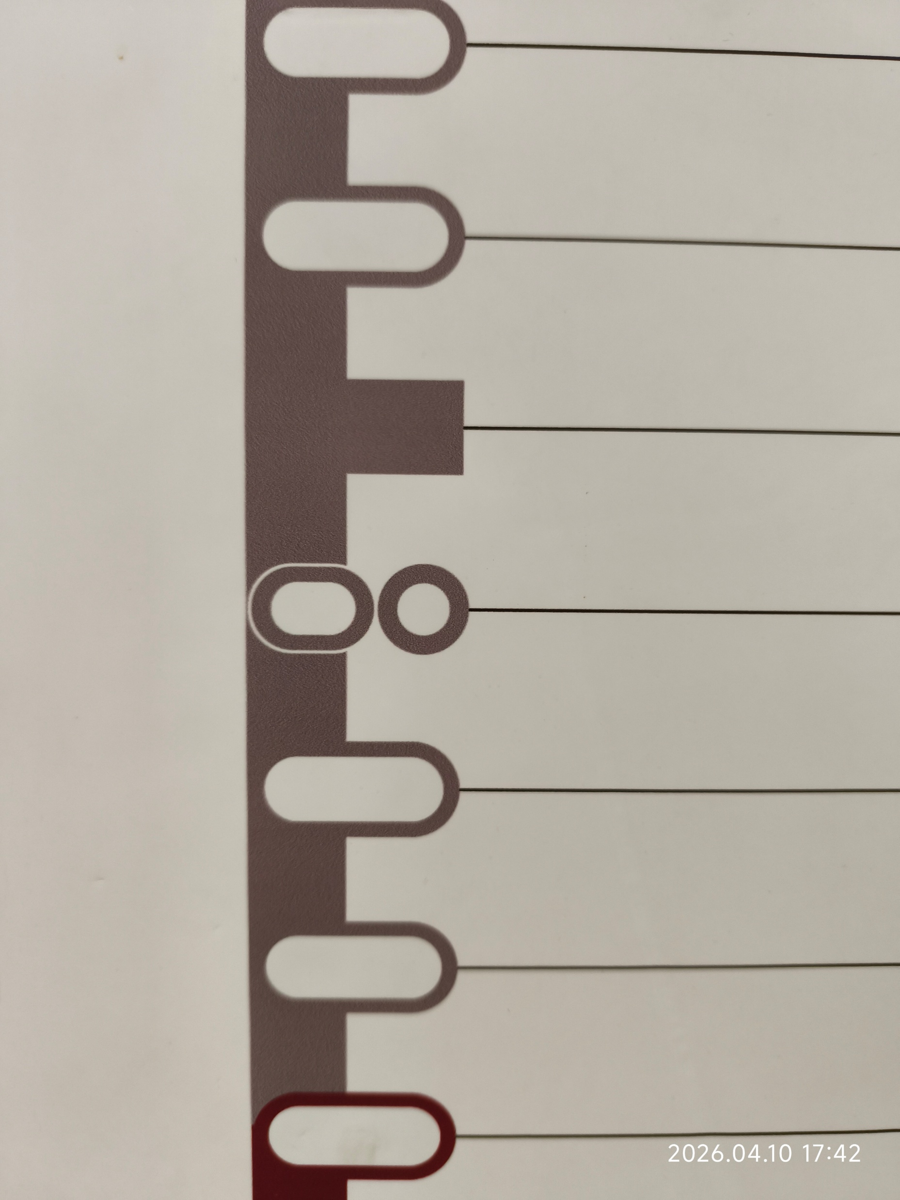
根据投影关系进行了计算

